Slide 1
DATA-DRIVEN URBAN DESIGN
버스 정류장
광고가 평가 도구
Data-Driven Bus Stop Ad Valuation
데이터기반도시설계 | 팀 프로젝트 중간발표
8조: 김길영 김상호 김예원 류혜경

Slide 2
Bus Stop Ad Valuation
Data-Driven Bus Stop Ad Valuation
문제의식: 광고가는 도시 입지 가치의 관측 지표
버스정류장 광고비는 위치에 따라 다르지만,
가격이 도시의 어떤 특성에 의해 결정되는지는 설명하기 어렵습니다.
SITUATION
HYPOTHESIS
GOAL
왜 어떤 정류장은 더 비쌀까?
도시 구조가 입지 가치를 만든다
도시 구조와 광고비의 관계 규명
위치별 광고비 차이 존재
유동인구만으로 설명되지 않는 가격 격차
중심지 접근성
상권 밀도
토지 이용 특성
가격은 입지 가치의 결과
설명 가능한 가격 모델 구축
도시공학적 해석 제시
질문
도시의 구조는 버스정류장 광고비에 어떻게 반영되는가?
02

Slide 3
Bus Stop Ad Valuation
Data-Driven Bus Stop Ad Valuation
프로젝트 정의: 좌표 기반 광고가 예측·설명 도구
입력
공간 결합
피처 생성
회귀 모델
출력
정류장 또는
임의 좌표
교통·토지·상권·
도로망 데이터 결합
좌표에서 계산 가능한
도시 변수 세트
XGBoost 중심
모델 설계
예상 광고가와
주요 결정요인
과거 광고 이력이 없어도 위치 특성만으로
신규 버스정류장의 광고 가격을 예측할 수 있도록 설계
03

Slide 4
Bus Stop Ad Valuation
Data-Driven Bus Stop Ad Valuation
전체 분석 프레임: 문제 정의에서 최종 검증까지
01
02
03
Y 데이터 정리
좌표 매칭
도시 피처 생성
정류장별 월 광고 단가
정류장 좌표와 가격 연결
교통·토지·상권·도로망
04
05
06
모델 비교
성능 검증
설명·시각화
Linear → RF → XGBoost
K-Fold + 자치구 기반 검증
SHAP + 지도 기반 표현
04

Slide 5
Bus Stop Ad Valuation
Data-Driven Bus Stop Ad Valuation
데이터 소스 설계: Y와 X를 정류장 좌표로 결합
정답값 Y
입력값 X: 좌표에서 산출 가능한 공공·공간 데이터
버스정류장 월 광고 단가
교통
승하차 인원 · 경유 노선 수 · 지하철 접근성
토지
개별공시지가 · 주변 토지 가치 수준
상권
반경별 POI 밀도 · 업종별 시설 수
덕플레이스 등 광고가 자료를 기준으로
정류장별 가격 차이를 학습 목표로 설정
중심성
강남 · 시청 · 여의도 등 3도심 거리
도로망
교차로 · 도로망 밀도 · 간선도로 접근성
설계 원칙: 새 위치에 적용할 수 없는 과거 광고성과·내부 영업정보는 입력에서 제외
05

Slide 6
Bus Stop Ad Valuation
Data-Driven Bus Stop Ad Valuation
데이터 소스 설계: Y와 X를 정류장 좌표로 결합
피처 묶음
데이터 / API
출처 기관
규모 · 특징
버스 승하차 · 노선
OA-12912 월별 CSV
서울 열린데이터광장
3~4월 · ARS 매칭 97.0%
개별공시지가
V-World 데이터 API
국토교통부 공간정보
좌표 point 질의 · 100% 매칭
상권 POI 밀도
소상공인 상가정보 202603
소상공인시장진흥공단
537,489 업소 · 로컬 KDTree
도심 접근성
3도심 좌표 (2030 도시기본계획)
상수 하드코딩
API 불필요 · Haversine
지하철 접근성
역 좌표 · 역 승하차 API
서울 열린데이터광장
역 783개 · 3~4월 61일
도로망 구조
OpenStreetMap (osmnx 2.1)
© OSM contributors (ODbL)
노드 86,397 · 1회 fetch
→ 최종 피처 수: 32개 (도시구조 29 + 결측 flag 3) | 원시 위도·경도는 피처 아님 (새 지역 일반화·도시구조 해석 목적)

Slide 7
Bus Stop Ad Valuation
Data-Driven Bus Stop Ad Valuation
분석 단위: 정류장 1개 = 모델 테이블 1행
정류장ID
좌표
광고가
교통
토지
상권300m
중심지거리
도로망
BS-100
37.xxx
127.xxx
60만
1800
높음
42
1.2km
중
BS-101
37.xxx
127.xxx
70만
2100
높음
88
2.7km
높음
BS-102
37.xxx
127.xxx
80만
2400
높음
135
5.4km
낮음
BS-103
37.xxx
127.xxx
90만
2700
높음
57
8.1km
중
공간 결합 과정에서 모든 변수는 정류장 좌표를 기준으로 재계산합니다.
→ 임의 좌표에도 같은 방식으로 적용 가능한 구조
06

Slide 8
Bus Stop Ad Valuation
Data-Driven Bus Stop Ad Valuation
핵심 피처 그룹: 광고가를 설명할 도시 구조 변수
1
2
3
4
5
교통 접근성
토지 가치
상권 밀도
중심지 접근성
도로망 구조
승하차 인원
경유 노선 수
지하철역 거리
개별공시지가
주변 토지 가치
용도지역
100/300/500m POI
음식·카페·병원
소매·편의시설
강남·시청·여의도
가장 가까운 도심
도심별 거리
교차로 수
도로망 밀도
간선도로 접근성
초기 모델은 핵심 4개 축(교통·토지·상권·지역 맥락)을 우선 구성하고, 도로망·도시형태는 추가 피처로 검토합니다.
* POI (Point of Interest) = 관심 지점
버스정류장 기준 반경 100m/300m/500m 이내 지하철역, 버스정류장, 카페, 음식점, 편의점, 학교, 병원, 공공기관, 쇼핑몰과 같은 시설이 몇개가 있는지를 의미
07

Slide 9
Bus Stop Ad Valuation
Data-Driven Bus Stop Ad Valuation
피처 엔지니어링: 좌표를 도시적 맥락으로 변환
반경 기반 집계
100m/300m/500m 버퍼 내 POI 수
거리 기반 변수
최근접 지하철역·중심지·주요 도로 거리
밀도 변수
상권·교차로·도로망 밀도
범주형 맥락
자치구·권역·중심/외곽 구분
정류장 좌표
변수 변환
가격·공시지가 로그 변환/스케일링 검토
핵심은 좌표 하나를 “설명 가능한 도시 변수 세트”로 바꾸는 과정입니다.
08

Slide 10
Bus Stop Ad Valuation
Data-Driven Bus Stop Ad Valuation
회귀 기반 광고비 예측 모델
입력 변수 X
모델 비교 및 평가 계획
정류장 주변의 도시 구조 피처
1단계
Baseline
- Dummy
최소 성능 기준선
2단계
Linear Model
- Linear Regression
선형 관계 포착
회귀 모델
도시정보 → 가격 패턴 학습
3단계
Ensemble Model
- Random Forest
비선형 패턴 탐색
출력 변수 Y
4단계 ★
Final Model
- XGBoost
최종 예측 모델
예상 월 광고 단가+ 오차 범위
09
Notes:
ummy "이 문제에 예측 가능한 신호가 있는가?"
Linear Regression "선형 관계만으로 설명 가능한가?"
Random Forest "비선형성이 존재하는가?"
XGBoost "가장 잘 설명하는 모델은 무엇인가?"를 확인하는 과정입니다.

Slide 11
Bus Stop Ad Valuation
Data-Driven Bus Stop Ad Valuation
핵심 모델 설계: XGBoost Regressor
광고가는 유동인구·상권·중심성·토지 가치가 비선형적으로 결합된 결과일 가능성이 큽니다.
표 형태 데이터에 강함
정류장별 피처 테이블 구조와 적합
비선형 관계 반영
거리·밀도·가격 사이의
비례 관계가 단순하지 않음
상호작용 포착
상권 밀도 × 중심지 접근성 같은 조합 효과 확인 가능
해석 가능성 연결
어떤 도시 특성이 광고비를 높이거나 낮추는지 설명 가능
검증 방향
선형 기준선 대비 성능 향상 여부를 확인하고, 교차검증·하이퍼파라미터 조정으로 과적합을 관리합니다.
* XGBoost : 여러 개의 의사결정나무(Decision Tree)를 순차적으로 개선하면서 예측하는 모델.
10
Notes:
예를 들어, 유동인구가 많아도 상권이 없으면 별로 안 비쌈. 상권이 있으면서 중심성도 높으면 갑자기 비싸지는 경우 선형적인 관계로 설명이 어려움

Slide 12
Bus Stop Ad Valuation
Data-Driven Bus Stop Ad Valuation
모델 검증 전략 : 지역 내 예측과 지역 간 일반화
무작위 K-Fold
자치구 기준 Group K-Fold
• 전체 데이터에서 일반적인 예측 성능 확인 • 학습/검증 분할을 여러 번 반복 • 모델 간 성능 비교 기준
• 특정 자치구를 학습에서 제외한 뒤 예측 • 처음 보는 지역에 대한 일반화 가능성 확인 • 외곽·데이터 부족 지역의 신뢰도 점검
MAE
RMSE
MAPE
R²
현재 데이터를 잘 설명하는 것을 넘어, 처음 보는 지역에서도 합리적 가격을 예측하는 것이 목표
11

Slide 13
Bus Stop Ad Valuation
Data-Driven Bus Stop Ad Valuation
가격 형성 요인 분석 : 왜 그 위치는 비싼가
전체 패턴 분석
개별 정류장 분석
서울 전역에서 광고비에 영향을 미치는 주요 요인 파악
도시 특성이 가격을 높이거나 낮추는 영향 분석
도시 구조와 광고비의 전반적 관계 해석
특정 정류장의 예상 광고비 산정 근거 제시
어떤 요인이 가격에 가장 큰 영향을 주었는지 확인
예측 결과를 설명 가능한 입지 분석 정보로 제공
결과 예측뿐 아니라, 어떤 도시 특성이 가격 형성에 영향을 미쳤는지 함께 분석합니다
12

Slide 14
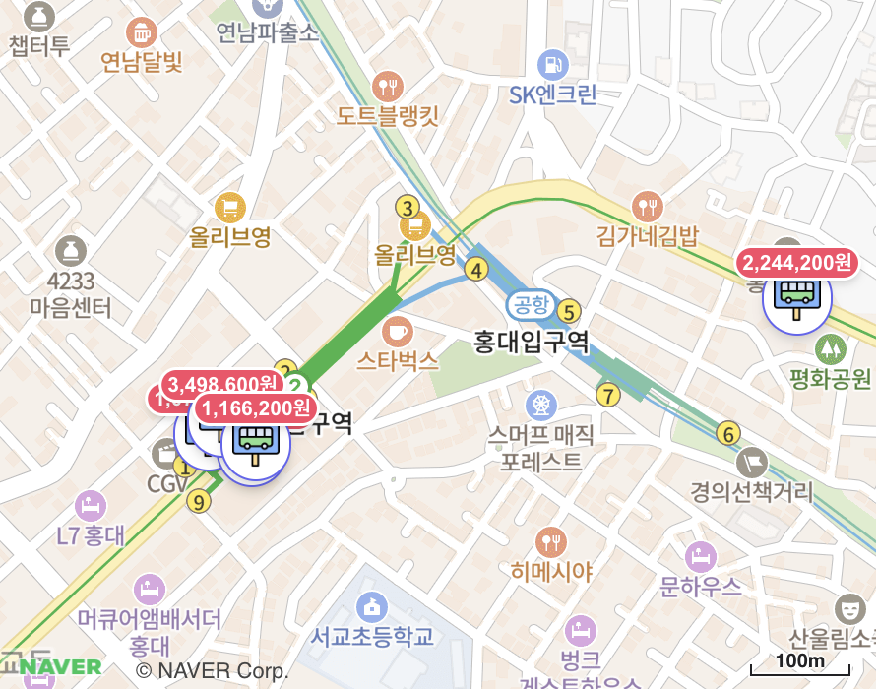
Bus Stop Ad Valuation
Data-Driven Bus Stop Ad Valuation
최종 산출물 구상: 지도 기반 예측·해석 화면
지도 기반 시각화
예상 광고가
예시
약 200만원
오차 범위와 신뢰도 표시 예정
주요 결정요인
유동인구 많음
상권 밀집
공시지가 높음
지하철 접근성
13

Slide 15
Bus Stop Ad Valuation
Data-Driven Bus Stop Ad Valuation
최종 발표까지의 작업 계획
1
가격-좌표 매칭 검증
정류장 광고가와 좌표 연결 품질 확인
2
핵심 피처 정제
교통·토지·상권·중심성 변수 구축
3
모델 비교
Linear / RF / XGBoost 성능 비교
4
공간 검증
K-Fold와 자치구 기반 검증 병행
5
SHAP 해석
전체 경향과 개별 정류장 설명 정리
6
지도 시각화
광고가 분포와 예측 근거를 발표용으로 정리
최종 목표
버스정류장 광고가를 통해 서울의 상업적 입지 가치가 어떤 도시 구조에 의해 형성되는지 설명한다.
14

Slide 16
Q&A

